Slide 1
LA COLONIA EN CHILE
Colegio SSCC – Providencia
Sector: Historia, Geografía y Cs. Sociales
Nivel: 8º Básico

Slide 2
Principales características
Dependía administrativamente del Virreinato del Perú.
Dependía económicamente de este Virreinato y de España, dada su distancia de los principales mercados.
Las ciudades principales fueron Santiago, La Serena y Concepción.
En el siglo XVI hubo una importante explotación de oro, pero se agotó prontamente. En los siglos XVII y XVIII, Chile producirá sólo productos agropecuarios (trigo, sebo, cordobanes).
Fue la única colonia en la cual la Corona debió solventar un ejército permanente a través de Real Situado.
Fue la única colonia en la que la resistencia indígena se mantuvo durante todo el período colonial (Guerra de Arauco).

Slide 3
Economía: la hacienda
Leer páginas 160 y 161 del libro y contestar:
Señala cuáles eran los principales productos en Chile en los siglos XVII y XVIII y cuáles eran sus principales mercados.
Señala quiénes eran los principales dueños de las haciendas en Chile.
Explica qué eran los inquilinos, los medieros y los peones.

Slide 4
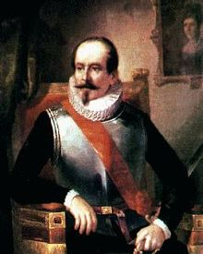
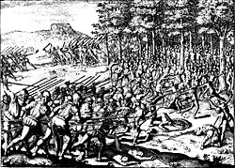
La guerra de arauco
Se distinguen en ella tres etapas:
La guerra ofensiva: Propuesta por el militar Alonso de Ribera. Organizó el primer ejército regular del país, financiado por el Real Situado. No logró su objetivo, pues el ejército no pudo someter a los mapuche. Se genera así una frontera establecida en el Biobío.
Alonso de Ribera

Slide 5
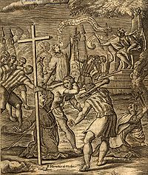
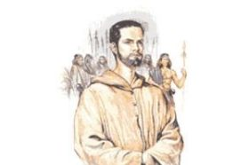
La guerra defensiva: El fracaso de la guerra ofensiva produjo que en 1612 se implementara una nueva estrategia, propuesta por el jesuita Luis de Valdivia. Buscaba convencer, persuadir a los mapuche de someterse a los españoles y a la fe católica. No resultó porque no se respetó la frontera y los españoles siguieron capturando esclavos y muchos misioneros fueron asesinados por los indígenas.
Padre Luis de Valdivia

Slide 6
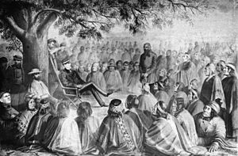
Parlamentos: Desde mediados del siglo XVII, las autoridades españolas comenzaron a realizar reuniones con los jefes de las tribus mapuche, buscando llegar a acuerdos ventajosos para ambos, que pronto se rompían y se celebraba un nuevo parlamento. Este sistema permaneció hasta el fin de la colonia.

Slide 7
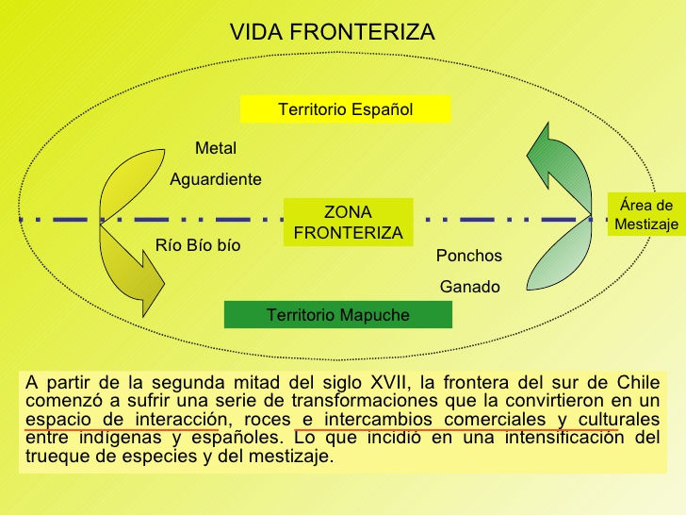
La vida en la frontera

Slide 8
Lee la página 168 y 169 y contesta:
1.- ¿Qué eran los malones?
2.- ¿Qué eran las malocas?
3.- ¿Qué eran los lenguaraces?
4.- ¿Quiénes eran los “capitanes de amigos”?
5.- ¿Cuál fue el primer y el último parlamento que celebraron españoles y mapuche?

